Slide 1

Машинное Обучение
Лекция 1.08
Теорвер на страже машинного обучения
Долганов Антон Юрьевич

Slide 2

Ближайшие соседи
Классификация к-Ближайших Соседей
Регрессия к-Ближайших Соседей
расстояние, веса, k
Запомнили выборку и довольные
Оптимизация гиперпараметров моделей
Используем кросс-валидацию
Проверяем по Фиксированной Сетке
Проверяем Случайные значения гиперпараметров
Neighborhood Components Analysis
Расстояние Махаланобиса, SoftMax,
линейное преобразование оптимизированное под метод Ближайших соседей
Градиентный спуск опять помогает
t-SNE
Сводим многомерное подобие через нормальное распределение к t-Распределению
Perplexity как мера близости
Градиентный спуск
Дивергенция Кульбака – Лейблера

Slide 3
Теорема Байеса
Наивный Байесовский классификатор
Дискриминантный анализ

Slide 4
Теорема Байеса
Наивный Байесовский классификатор
Дискриминантный анализ

Slide 5



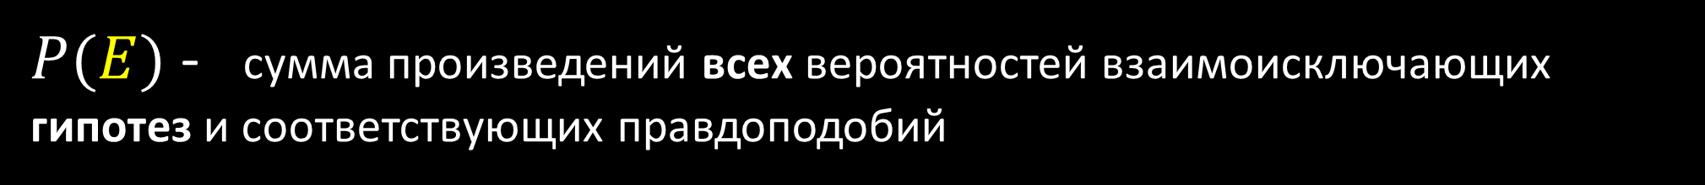


s the probability of observing given
.
$$P(H|E)=\frac{\left.P(E|H)P(H\right)}{\left.P(E\right)}=\frac{\left.P(E|H)P(H\right)}{\left.P(E|H)P(H\right)+\left.P(E|¬H)P(¬H\right)}$$
$E$ – Evidence / Наблюдение
$H$ – Hypothesis / Гипотеза
$P(H|E)$ - апостериорная вероятность Гипотезы при наличии Наблюдения
$P(E|H)$ - правдоподобие, вероятность Наблюдения данной при истинности гипотезы
$P(H)$ - априорная вероятность гипотезы до того, как наблюдаются Наблюдения
$P(E)$ - сумма произведений всех вероятностей взаимоисключающих гипотез и соответствующих правдоподобий

Slide 6







s the probability of observing given
.
Некий студент закончил Университет с красным дипломом
Угадайте пол студента
$P(H|E)$
$P(H)$
Какой пол более распространён
..Потому что на десять девчонок по статистике девять ребят...
$P\left(H=Ж\right)=\frac{10}{10+9}=0.526$
$P\left(H=М\right)=\frac{9}{10+9}=0.474$
$P(E|H)$
С какой целью поступают учиться
$P\left(E | H=Ж\right)=\frac{1}{4}$
Девушки
«все пошли и я пошла»
«родители заставили»
«встречу там классных друзей»
«хочу учиться»
Юноши
«все пошли и я пошел»
«родители заставили»
«встречу там классных друзей»
«хочу учиться»
«отсрочка от армии»
$P\left(E | H=М\right)=\frac{1}{5}$
$P\left(H=Ж | E\right)\sim 0.526∗0.25=0.131$
$P\left(H=М | E\right)\sim 0.474∗0.20=0.095$

Slide 7





.
Валера это кто?
Соседи описывают человека следующим образом: Валера очень застенчив и избегает людей, он всегда готов помочь, но обычно его мало интересуют люди и реальный мир. Чуткая и чистая душа, ему нужно, чтобы все было структурировано и упорядочено до мельчайших деталей.
$P(H|E)$
Валера водитель или охранник?
$E$ – Описание
$H$– Работа
Нужны данные
Кого вероятней встретить – охранника или водителя?
Сколько водителей / охранников соответствуют описанию?
$P(H)$
$P(E|H)$

Slide 8
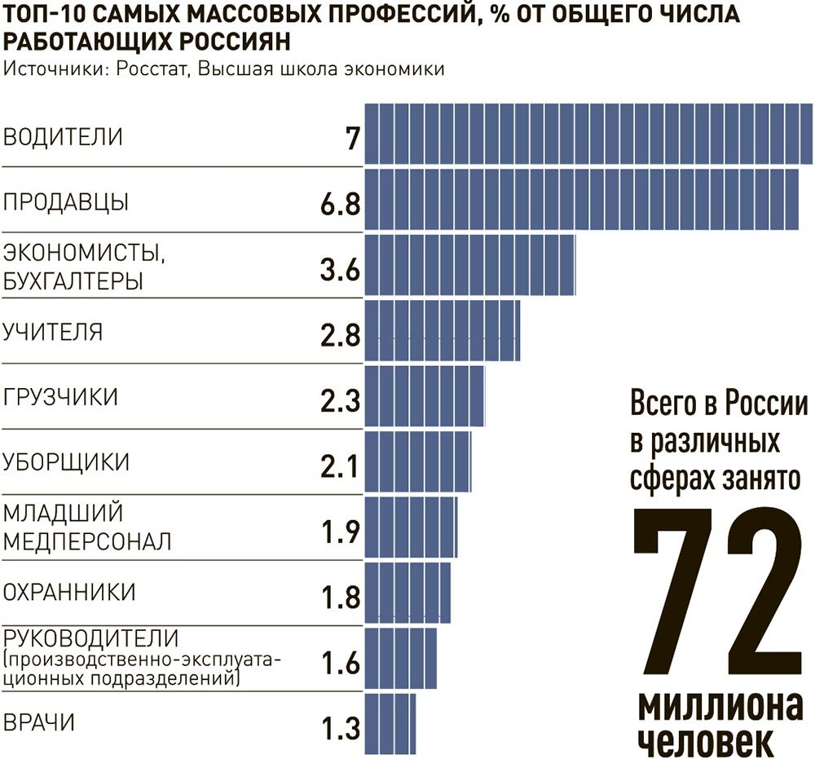
.
~ 20% водителей соответствует описанию
~ 50% охранников соответствуют описанию

Slide 9




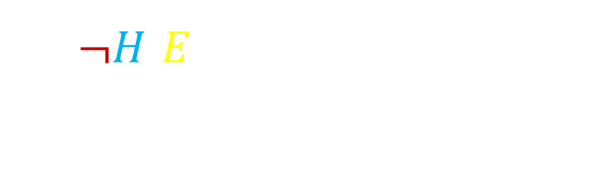

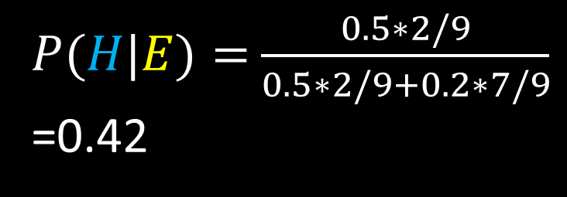
.
$$P(H|E)=\frac{\left.P(E|H)P(H\right)}{\left.P(E\right)}=\frac{\left.P(E|H)P(H\right)}{\left.P(E|H)P(H\right)+\left.P(E|¬H)P(¬H\right)}$$
$E$ – Описание
$H$ – Работа
$P(H|E)=$ $\frac{0.5∗2/9}{0.5∗2/9+0.2∗7/9}$
=0.42
$P\left(¬H | E\right)=\frac{0.2∗7/9}{0.5∗2/9+0.2∗7/9}$
= 0.58

Slide 10
Теорема Байеса
Наивный Байесовский классификатор
Дискриминантный анализ

Slide 11







.
$$P(H|E)=\frac{\left.P(E|H)P(H\right)}{\left.P(E\right)}$$
$$y{ \text{ϵ} \text{ℤ}}^{n×1}$$
$$X{=[x_{1},x_{2},…,x_{p}]\text{ϵ} \text{ℝ}}^{n×p}$$
$$P(y∣x_{1},…,x_{p})=\frac{\left.P(x_{1},…x_{p}∣y\right)P(y)}{\left.P(x_{1},…,x_{p}\right)}$$
наивное предположение об условной независимости
$$\left.P(x_{i}|y,x_{1},…,x_{i−1},x_{i+1},…,x_{n})=P(x_{i}|y\right)$$
$$P(y∣x_{1},…,x_{p})=\frac{P(y)\prod_{i=1}^{p}{\left.P(x_{i}∣y\right)}}{\left.P(x_{1},…,x_{n}\right)}$$
$$P(y∣x_{1},…,x_{p})∝P(y)\prod_{i=1}^{p}{\left.P(x_{i}∣y\right)}$$
$$\hat{y}=arg\max_{y}P(y)\prod_{i=1}^{p}{\left.P(x_{i}∣y\right)}$$

Slide 12
.
Пример - сообщения электронной почты
Спам
“Нормальные” сообщения

Slide 13

.
Пример - Параметры
Параметры - частоты каждого слова
Облако Слов
Cloud of Words

Slide 14





.
$$P(H|E)=\frac{\left.P(E|H)P(H\right)}{\left.P(E\right)}$$
Уважаемый
Друг
Обед
Деньги
$\left.P(\text{Уважаемый}|N\right)=\frac{9+1}{20+4}$~0.45
$\left.P(\text{Друг}|N\right)=\frac{6+1}{20+4}$~0.29
$\left.P(Обед|N\right)=\frac{4+1}{20+4}$~0.20
$\left.P(\text{Д}еньги|N\right)=\frac{1+1}{20+4}$~0.08
Laplacian smoothing Лапласовское сглаживание

Slide 15












.
$\left.P(Друг|N\right)=$0.29
$\left.P(Уважаемый|N\right)=$ 0.45
$\left.P(Обед|N\right)=$ 0.20
$\left.P(Деньги|N\right)=$ 0.08
$$Уважаемый$$
$$Друг$$
$$Обед$$
$$Деньги$$
$\left.P(Уважаемый|S\right)=\frac{3+1}{10+4}$~0.28
$\left.P(Друг|S\right)=\frac{2+1}{10+4}$~0.21
$\left.P(Обед|S\right)=\frac{0+1}{10+4}$~0.07
$\left.P(Деньги|S\right)=\frac{5+1}{10+4}$~0.42

Slide 16










.
$\left.P(Уважаемый|N\right)=$ 0.45
$\left.P(Друг|N\right)=$0.29
$\left.P(N\right)=$0.667
$\left.P(Обед|N\right)=$ 0.20
$\left.P(Деньги|N\right)=$ 0.08
$\left.P(Уважаемый|S\right)=$0.28
$\left.P(Друг|S\right)=$0.21
$\left.P(S\right)=$0.333
$\left.P(Обед|S\right)=$0.07
$\left.P(Деньги|S\right)=$0.42
Уважаемый Друг
$\left.P(N|Уважаемый Друг \right)\sim$ $\left.P(N\right)$ $\left.P(Уважаемый|N\right)$ $\left.P(Друг|N\right)$
$\left.P(N|Уважаемый Друг\right)\sim$0.667$∗\text{0.}\text{45}∗\text{0.}\text{29}$=0.087
$\left.P(S|Уважаемый Друг\right)\sim$ $\left.P(S\right)$ $\left.P(Уважаемый|S\right)$ $\left.P(Друг|S\right)$
$\left.P(S|Уважаемый Друг\right)\sim$0.3$33∗\text{0.}\text{28}∗\text{0.}\text{2}\text{1}$=0.019

Slide 17







.
$\left.P(Уважаемый|N\right)=$ 0.45
$\left.P(Друг|N\right)=$0.29
$\left.P(N\right)=$0.667
$\left.P(Обед|N\right)=$ 0.20
$\left.P(Деньги|N\right)=$ 0.08
$\left.P(Уважаемый|S\right)=$0.28
$\left.P(Друг|S\right)=$0.21
$\left.P(S\right)=$0.333
$\left.P(Обед|S\right)=$0.07
$\left.P(Деньги|S\right)=$0.42
Деньги Обед Деньги
$\left.P(N|Деньги Обед Деньги \right)\sim$ $\left.P(N\right)$ $\left.P(Деньги|N\right)$ ² $\left.P(Обед|N\right)$
$$\left.P(N|Деньги Обед Деньги\right)\sim \text{0.667}∗\text{0.0}\text{8}\text{2}∗\text{0.}\text{20}\text{=0.00}\text{08}$$
$\left.P(S|Деньги Обед Деньги\right)\sim$ $\left.P(S\right)$ $\left.P(Деньги|S\right)$ ² $\left.P(Обед|S\right)$
$$\left.P(S|Деньги Обед Деньги\right)\sim \text{0.3}33∗\text{0.}\text{42}\text{2}∗\text{0.}\text{07}\text{=0.0}\text{04}$$

Slide 18
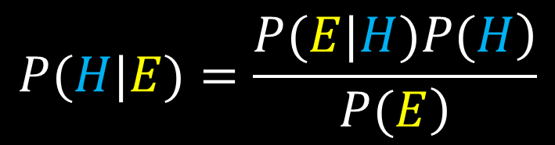


.
Вариации
$$P(H|E)=\frac{\left.P(E|H)P(H\right)}{\left.P(E\right)}$$
$$\left.\left.P(N\right), P(S\right)$$
$\left.\left.P(N\right), P(S\right)$ ~ количеству в обучающей выборке
$\left.\left.P(N\right)=P(S\right)=$0.5
unbiased беспристрастный
$\left.\left.P(N\right), P(S\right)$ ~ любой статистике, которую можно найти

Slide 19


.
Разные данные
$$P(H|E)=\frac{\left.P(E|H)P(H\right)}{\left.P(E\right)}$$
$$P(y∣x_{1},…,x_{p})∝P(y)\prod_{i=1}^{p}{\left.P(x_{i}∣y\right)}$$
$X=[x_{1},x_{2},…,x_{p}]{ \text{ϵ} \text{ℤ}}^{n×p}$ - категориальные значения
$P(x_{i}∣y)$– частота $x_{i}$ в тренировочном наборе данных для каждого класса
$X=[x_{1},x_{2},…,x_{p}]{ \text{ϵ} \text{ℝ} }^{n×p}$ - числовые значения
$P(x_{i}∣y)=\frac{1}{\sqrt{2πσ_{y,i}^{2}}}exp(−\frac{{\left(x_{i}−μ_{y,i}\right)}^{2}}{2σ_{y,i}^{2}}$) – Гауссово распределение
$X=[x_{1},x_{2},…,x_{p}]{ \text{ϵ} \text{ℕ}}^{n×p}$ - Логические значения
$\left.P(x_{i}∣y)=P(i∣y)x_{i}+(1−P(i∣y))(1−x_{i}\right)$ – Распределение Бернулли

Slide 20
.
Реализация в Python
from sklearn.naive_bayes import CategoricalNB
from sklearn.naive_bayes import GaussianNB
from sklearn.naive_bayes import BernoulliNB
GNB = GaussianNB()
GaussianNB(priors=None, var_smoothing=1e-09)
GNB.fit(X_train, y_train)
y_predict= GNB.predict(X_test)
Z = GNB.predict_proba(X)
CNB = CategoricalNB()
CategoricalNB(alpha=1.0, class_prior=None, fit_prior=True)

Slide 21
.
S.W.O.T.
Сильные стороны
Быстро и легко
работает со многими классами
работает с числовыми и категориальными данными*
*(отдельно, но не суть)
Слабые стороны
Гипотеза независимости данных / нормального распределения
Возможности
Прогнозирование в реальном времени, анализ текста (спам, тон)
Трудности
Сами итоговые рейтинги сложно объяснить
не все объясняется частотой

Slide 22
Теорема Байеса
Наивный Байесовский классификатор
Дискриминантный анализ

Slide 23

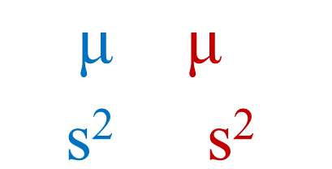
.
Общая идея
μ
μ
$$\frac{\text{(}\text{μ} \text{−} \text{μ}\text{)}\text{2} }{\text{s}\text{2} +\text{s}\text{2} }$$
$$\frac{Много}{Мало}$$
s²
s²

Slide 24






.
Линейное Преобразование
$$b{ \text{ϵ}\text{ℝ}}^{1×p}$$
$$\frac{\text{(}\text{μ} \text{−} \text{μ}\text{)}\text{2} }{\text{s}\text{2} +\text{s}\text{2} }$$
$$Z=Xb^{T}$$
$$X{ \text{ϵ}\text{ℝ}}^{n×p}$$
$$Z{ \text{ϵ}\text{ℝ}}^{n×1}$$
$${\text{μ}}_{j}=\frac{1}{n}\sum_{i=1}^{n}{Z_{i}^{j}=\frac{1}{n}\sum_{i=1}^{n}{b^{T}X_{i}^{j}=b^{T}}\frac{1}{n}\sum_{i=1}^{n}{X_{i}^{j}=b^{T}M_{j}}}$$
$${{\text{(}\text{μ}}_{1}−{\text{μ}}_{2})}^{2}={{(b}^{T}M_{1}−b^{T}M_{2})}^{2}=b^{T}\left(M_{1}−M_{2}\right){\left(M_{1}−M_{2}\right)}^{T}b=b^{T}S_{between}b$$
$$S_{between}=\left(M_{1}−M_{2}\right){\left(M_{1}−M_{2}\right)}^{T}$$
межклассовая дисперсия

Slide 25









.
$$Z=Xb^{T}$$
$$X{ \text{ϵ}\text{ℝ}}^{n×p}$$
$$Z{ \text{ϵ}\text{ℝ}}^{n×1}$$
$$b{ \text{ϵ}\text{ℝ}}^{1×p}$$
$$\frac{\text{(}\text{μ} \text{−} \text{μ}\text{)}\text{2} }{\text{s}\text{2} +\text{s}\text{2} }$$
$${{\text{(}\text{μ}}_{1}−{\text{μ}}_{2})}^{2}=b^{T}S_{between}b$$
$$S_{between}=\left(M_{1}−M_{2}\right){\left(M_{1}−M_{2}\right)}^{T}$$
$${\text{s}}_{j}^{2}=\sum_{i=1}^{n}{{\left(Z_{i}^{j}−{\text{μ}}_{j}\right)}^{2}=\sum_{i=1}^{n}{{\left(b^{T}X_{i}^{j}−b^{T}M_{j}\right)}^{2}}=\sum_{i=1}^{n}{\left(b^{T}X_{i}^{j}−b^{T}M_{j}\right){\left(b^{T}X_{i}^{j}−b^{T}M_{j}\right)}^{T}}}$$
$${\text{s}}_{j}^{2}=\sum_{i=1}^{n}{b^{T}[\left(X_{i}^{j}−M_{j}\right){\left(X_{i}^{j}−M_{j}\right)}^{T}]b=b^{T}S_{j}b}$$
$$S_{j}=\sum_{i=1}^{n}{\left(X_{i}^{j}−M_{j}\right){\left(X_{i}^{j}−M_{j}\right)}^{T}}$$
$${S_{within}=S}_{1}+S_{2}$$
$${\text{s}}_{1}^{2}+s_{2}^{2}=b^{T}S_{1}b+b^{T}S_{2}b=b^{T}S_{within}b$$
внутриклассовая дисперсия

Slide 26













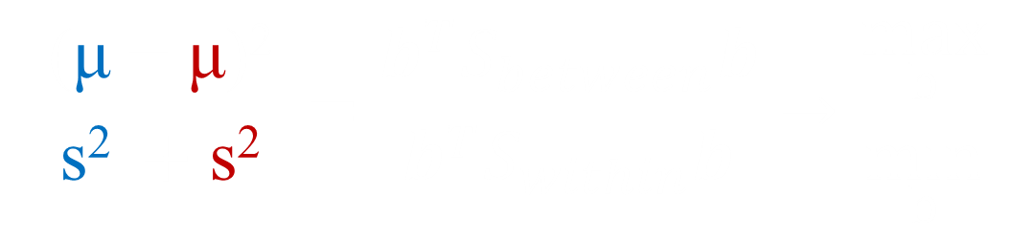
.
$$Z=Xb^{T}$$
$$X{ \text{ϵ}\text{ℝ}}^{n×p}$$
$$Z{ \text{ϵ}\text{ℝ}}^{n×1}$$
$$b{ \text{ϵ}\text{ℝ}}^{1×p}$$
$$\frac{\text{(}\text{μ} \text{−} \text{μ}\text{)}\text{2} }{\text{s}\text{2} +\text{s}\text{2} }$$
$${{\text{(}\text{μ}}_{1}−{\text{μ}}_{2})}^{2}=b^{T}S_{between}b$$
$$S_{between}=\left(M_{1}−M_{2}\right){\left(M_{1}−M_{2}\right)}^{T}$$
$${S_{within}=S}_{1}+S_{2}$$
$S_{j}=\sum_{i=1}^{n}{\left(X_{i}^{j}−M_{j}\right){\left(X_{i}^{j}−M_{j}\right)}^{T}}$
$${\text{s}}_{1}^{2}+s_{2}^{2}=b^{T}S_{within}b$$
$$\frac{\text{(}\text{μ} \text{−} \text{μ}\text{)}\text{2} }{\text{s}\text{2} +\text{s}\text{2} }=\frac{b^{T}S_{between}b}{b^{T}S_{within}b}→\frac{\max_{b}}{\min_{b}}$$
$b^{T}S_{between}b$ $→\max_{b}$
s.t. $b^{T}S_{within}b=1$
$b_{l}$с.з. матрицы $S_{within}^{−1} S_{between}$ ;
$$l\text{=}\text{min}\text{(}\text{p}\text{,}\text{C}\text{−1)}$$
Линейный дискриминант Фишера

Slide 27




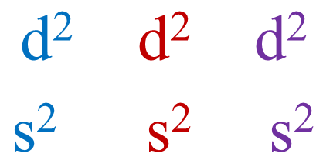

.
Несколько классов
$$Z=Xb^{T}$$
$$X{ \text{ϵ}\text{ℝ}}^{n×p}$$
$$\frac{\text{d}\text{2} \text{+} \text{d}\text{2} \text{+} \text{d}\text{2}}{\text{s}\text{2} +\text{s}\text{2}+\text{s}\text{2}}$$
$$Z{ \text{ϵ}\text{ℝ}}^{n×L}$$
$$b{ \text{ϵ}\text{ℝ}}^{L×p}$$
$$L=min\text{(}\text{p}\text{,}\text{C}\text{−1)}$$

Slide 28
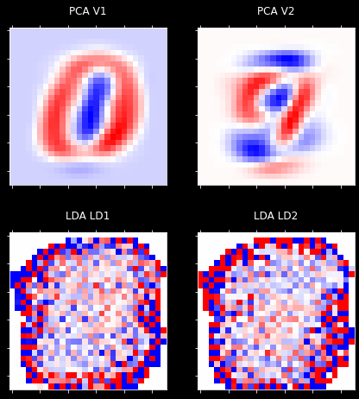
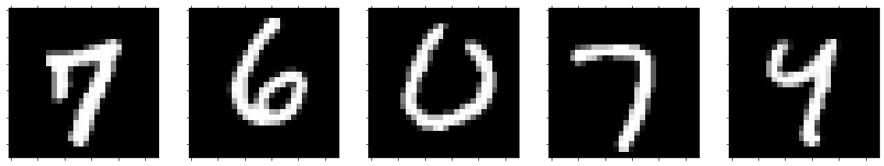
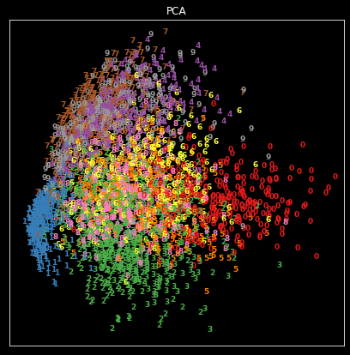
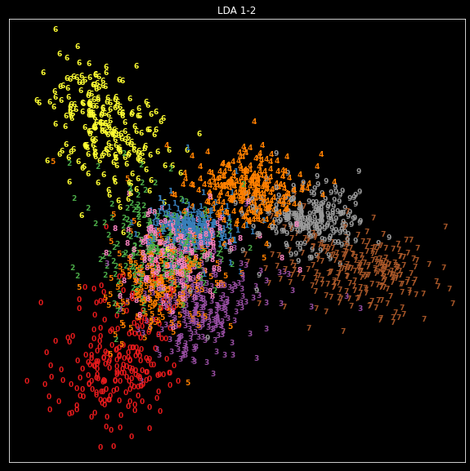
.

Slide 29
Теорема Байеса
Наивный Байесовский классификатор
Дискриминантный анализ
Но через теорему Байеса

Slide 30




.
Та же идея, но не совсем
$$P(H|E)=\frac{\left.P(E|H)P(H\right)}{\left.P(E\right)}$$
$$P(y=k|X)=\frac{P(X|y=k)P(y=k)}{P(X)}=\frac{P(X|y=k)P(y=k)}{\sum_{l}{P(X|y=l)⋅P(y=l)}}$$
$$P(X|y=k)= \frac{1}{{\left(2π\right)}^{p/2}{\left|Σ_{k}\right|}^{1/2}}exp(−\frac{1}{2}{\left(X−μ_{k}\right)Σ}_{k}^{−1}{\left(X−μ_{k}\right)}^{T})$$
$$y{ \text{ϵ} \text{ℤ}}^{n×1}$$
$$X{ \text{ϵ}\text{ℝ}}^{n×p}$$
$μ_{k}$ ${ \text{ϵ}\text{ℝ} }^{1×p}$ - средние значения каждого из p признаков для класса k
$Σ_{k}{ \text{ϵ}\text{ℝ}}^{p×p}$ - матрица ковариации всех p признаков для класса k
$|Σ_{k}| { \text{ϵ}\text{ℝ}}^{p×p}$- определитель of $Σ_{k}$

Slide 31
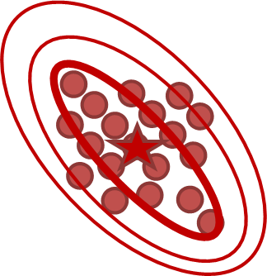



.
Линейный Дискриминантный анализ
$$P(X|y=k)= \frac{1}{{\left(2π\right)}^{p/2}{\left|Σ_{k}\right|}^{1/2}}exp(−\frac{1}{2}{\left(X−μ_{k}\right)Σ}_{k}^{−1}{\left(X−μ_{k}\right)}^{T})$$
$$P(y=k|X)=P(y=l|X)$$
$Σ_{k}=Σ_{l}$ $=Σ$

Slide 32






.
$$P(X|y=k)= \frac{1}{{\left(2π\right)}^{p/2}{\left|Σ_{k}\right|}^{1/2}}exp(−\frac{1}{2}{\left(X−μ_{k}\right)Σ}_{k}^{−1}{\left(X−μ_{k}\right)}^{T})$$
$Σ_{k}=Σ_{l}$ $=Σ$
$$\frac{P\left(y=k | X\right)}{P\left(y=l | X\right)}=1$$
$$P(y=k|X)=P(y=l|X)$$
$$⇔$$
$$P(y=k|X)=\frac{P(X|y=k)P(y=k)}{P(X)}$$
$$\begin{aligned}&\begin{aligned}&log(\frac{\left.P(y=k|X\right)}{\left.P(y=l|X\right)})=log(\frac{\left.P(X|y=k)P(y=k\right)}{\left.P(X|y=l)P(y=l\right)})=0 \\ &\end{aligned}\end{aligned}$$
$$log\left(\frac{\left.P(X|y=k)P(y=k\right)}{\left.P(X|y=l)P(y=l\right)}\right)=log\left(\frac{\left.P(X|y=k\right)}{\left.P(X|y=l\right)}\right)+log(\frac{\left.P(y=k\right)}{\left.P(y=l\right)})=0$$

Slide 33





.
$$P(y=k|X)= \frac{1}{{\left(2π\right)}^{p/2}{\left|Σ_{k}\right|}^{1/2}}exp(−\frac{1}{2}{\left(X−μ_{k}\right)}^{T}Σ_{k}^{−1}\left(X−μ_{k}\right))$$
$Σ_{k}=Σ_{l}$ $=Σ$
$$log\left(\frac{\left.P(X|y=k\right)}{\left.P(X|y=l\right)}\right)+log(\frac{\left.P(y=k\right)}{\left.P(y=l\right)})=0$$
$$log\left(\frac{\left.P(X|y=k\right)}{\left.P(X|y=l\right)}\right)=log\left(\left.P(X|y=k\right)\right)−log\left(\left.P(X|y=l\right)\right)$$
$$log\left(exp(−\frac{1}{2}{\left(X−μ_{k}\right)}^{T}Σ_{k}^{−1}\left(X−μ_{k}\right)\right)=−\frac{1}{2}{\left(X−μ_{k}\right)}^{T}Σ_{k}^{−1}\left(X−μ_{k}\right)$$
Эрмитова матрица
$${\left(X−μ_{k}\right)}^{T}Σ_{k}^{−1}\left(X−μ_{k}\right)=X^{T}Σ^{−1}X−X^{T}Σ^{−1}μ_{k}−μ_{k}^{T}Σ^{−1}X+μ_{k}^{T}Σ^{−1}μ_{k}$$
$${\left(μ_{k}−μ_{l}\right)}^{T}Σ^{−1}X=\frac{1}{2}(μ_{k}^{T}Σ^{−1}μ_{k}−μ_{l}^{T}Σ^{−1}μ_{l})−log\frac{\left.P(y=k\right)}{\left.P(y=l\right)}$$
$$b1X=b0$$

Slide 34






.
Функции принятия решений
$$P(y=k|X)= \frac{1}{{\left(2π\right)}^{p/2}{\left|Σ_{k}\right|}^{1/2}}exp(−\frac{1}{2}{\left(X−μ_{k}\right)}^{T}Σ_{k}^{−1}\left(X−μ_{k}\right))$$
$Σ_{k}=Σ_{l}$ $=Σ$
$${df(X)}_{j}=XΣ^{−1}μ_{j}−\frac{1}{2}μ_{j}^{T}Σ^{−1}μ_{j}+log\left.P(y=j\right)$$
априорная вероятность
$${df(X)}_{k}−{df(X)}_{l}$$
$$>0 \text{| <0}$$
$$Σ=\frac{1}{K} \sum_{k=1}^{K}{Σ_{k}}$$
$${\hat{y}=\underset{k}{argmax}(df(X)}_{k})$$

Slide 35




.
Регуляризация
$Σ_{k}(α)$ $=αΣ_{k}+(1−α)Σ$
$$α∈[0,…,1]$$
$Σ(β)$ $=βΣ+\left(1−β\right)I$
$$β∈[0,…,1]$$
отсутствие «сжатия» (означает, что будет использоваться эмпирическая ковариационная матрица);
полное «сжатию» (означает, что диагональная матрица дисперсий будет использоваться в качестве оценки для ковариационной матрицы);
ситуации, когда размерность обучающей выборки мало по сравнению с количеством параметров
Shrinkage
reg_param

Slide 36
.
Реализация в Python
from sklearn.discriminant_analysis import LinearDiscriminantAnalysis
LDA = LinearDiscriminantAnalysis()
LinearDiscriminantAnalysis(n_components=4, priors=None, shrinkage=None, solver='svd', store_covariance=True, tol=0.0001
LDA.fit(X_train, y_train)
y_predict= LDA.predict(X_test)
Z= LDA.transform(X_test)
LD = LDA.scalings_

Slide 37



.
$$P(y=k|X)= \frac{1}{{\left(2π\right)}^{p/2}{\left|Σ_{k}\right|}^{1/2}}exp(−\frac{1}{2}{\left(X−μ_{k}\right)}^{T}Σ_{k}^{−1}\left(X−μ_{k}\right))$$
$$Σ_{k}≠Σ_{l}$$
$$\begin{aligned}&\begin{aligned}& \\ &df\left(X\right)j=−\frac{1}{2}log\left|Σ_{j}\right|−\frac{1}{2}{\left(X−μ_{j}\right)Σ}_{j}^{−1}{\left(X−μ_{j}\right)}^{T}+\log\left. P(y=j\right)\end{aligned}\end{aligned}$$
$${\hat{y}=\underset{k}{argmax}(df(X)}_{k})$$

Slide 38
.
Реализация в Python
from sklearn.discriminant_analysis import QuadraticDiscriminantAnalysis
QDA = QuadraticDiscriminantAnalysis()
QuadraticDiscriminantAnalysis(priors=array([0.5, 0.5]), reg_param=0, store_covariance=False, tol=0.0001)
QDA.fit(X_train, y_train)
y_predict= QDA.predict(X_test)

Slide 39
.
S.W.O.T. ( in co-op with ChatGPT)
Сильные стороны:
LDA уменьшает пространство признаков, проецируя данные на подпространство меньшего размера, что делает его вычислительно эффективным для больших наборов данных.
LDA может обрабатывать проблемы классификации нескольких классов.
Недостатки:
LDA предполагает, что данные распределены нормально, что может быть неверным для многих реальных наборов данных.
Предполагается, что классы имеют одинаковую ковариационную матрицу, что может быть неверным для многих наборов данных.
Возможности:
Он хорошо работает с небольшим размером выборки, что является общей проблемой для многих реальных наборов данных.
LDA можно использовать для извлечения признаков и уменьшения размерности в других алгоритмах машинного обучения.
Угрозы:
LDA может плохо работать с нелинейно разделимыми данными.
LDA может не подходить для наборов данных с выбросами.

Slide 40
Теорема Байеса
Гипотеза, Наблюдение
Апостериорная вероятность, Правдоподобие, Априорная Вероятность
Наивный Байесовский классификатор
Наивное предположение о независимости параметров
Подходы к выбору априорной вероятности
Категориальное распределение
Распределения Гаусса и Бернулли
Дискриминантный анализ
Линейный Дискриминантный анализ
Линейная проекция данных или Многомерная Гауссиана
Оптимизация отношения межклассовой дисперсии к внутриклассовой дисперсии
Гипотеза равенства матрицы ковариации
Квадратичный Дискриминантный анализ

Slide 41
Вопросы, пожелания, предложения
?????????

